Slide 1
Anforderungsanalyse

Slide 2
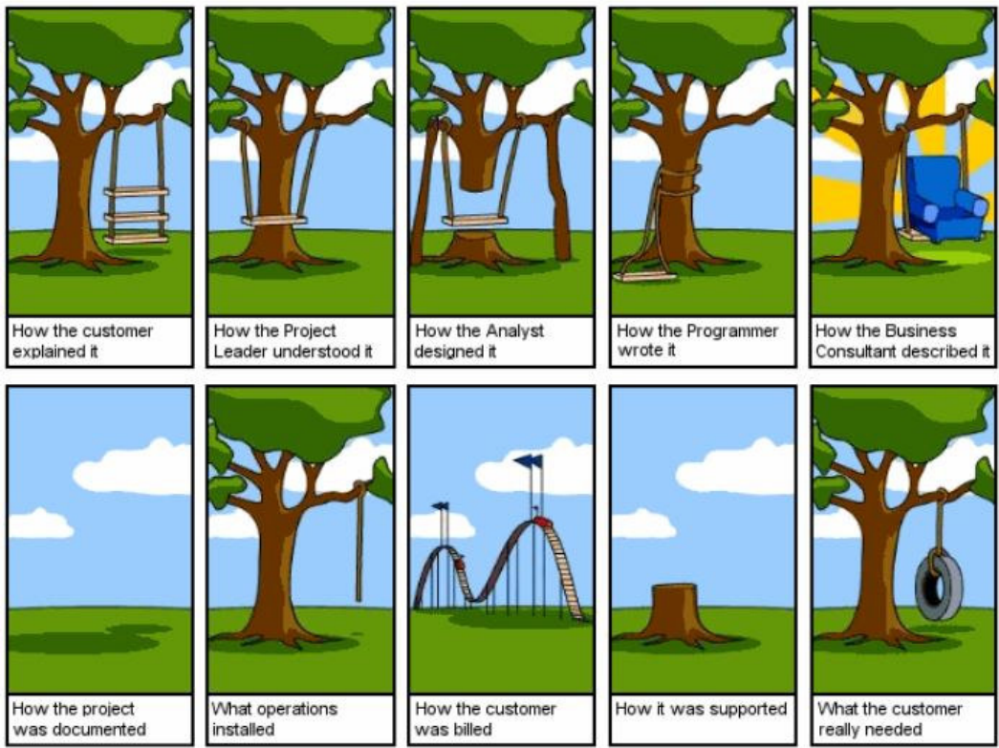
Anforderungsanalyse / UML
Wozu Anforderungsmanagement?
‚Bauen‘ wir das Richtige?

Slide 3
Anforderungsanalyse / UML
Mögliche Probleme
• Kunden wissen nicht was sie wirklich wollen
• Kunden benutzen ihre eigene Fachsprache
• Verschiedene Stakeholder* können widersprüchliche Anforderungen haben
• Politische und organisatorische Faktoren können Anforderungen beeinflussen
• Anforderungen ändern sich während der Analyse und Entwicklung
• Neue Stakeholder* mischen sich ein
• etc.
*Stakeholder = Anspruchsträger / Interessierte / Betroffene / Projektbeteiligte / Anspruchsgruppen

Slide 4
Anforderungsanalyse / UML
Mögliche Probleme
Typische Probleme | Typische Ursachen | Grundsätze
nicht realisierte Funktionen und Features | ungenügende oder nicht rechtzeitige Beteiligung der Kunden / Auftraggeber | Einbezug und Beratung der Kunden / Auftraggeber so früh wie möglich
unnötige und nicht gewünschte Funktionen und Features | „Vergoldung“ von Produkten | Analyse und Priorisierung der Anforderungen nach Machbarkeit, Kosten und Terminen
Ständige Änderungswünsche und Überarbeitungen in der Produktentwicklung | „Einschleichende Anforderungen“ | Iterative Entwicklung der Anforderungen mit klaren Vereinbarungen
Regelmäßige Überschreitung von Terminen und / oder Budgets | Verschwommene und mehrdeutige Anforderungen | Sicherstellung einer eindeutigen, vollständigen und widerspruchsfreien Darstellung, die von allen verstanden wird

Slide 5
Was sind Anforderungen?
Definition: Anforderung
Benutzeranforderungen sind Aussagen in natürlicher Sprache sowie Diagramme zur Beschreibung der Dienste, die das System leisten soll, und der Randbedingungen, unter denen es betrieben wird.
Systemanforderungen legen die Funktionen, Dienste und Beschränkungen detailliert fest. Das Pflichtenheft (auch funktionale Spezifikation genannt) sollte präzise sein. Es muss genau definieren, was implementiert werden soll. Es kann als Teil des Vertrages zwischen dem Käufer und dem Sofwareentwickler dienen.

Slide 6
Was sind Anforderungen?
Anforderungen
Auftraggeber |  | Auftragnehmer
Wissen | Anforderungen vollständig kennen | Wissen
Können | Anforderungen eindeutig und verständlich darstellen | Können
Wollen | Kompromisse schließen wollen | Wollen

Slide 7
Was sind Anforderungen?
Die Aufgaben der Anforderungsanalyse
Primär: Was soll das IT-System leisten?
Aus der Sicht der Anwender
Muss geklärt werden, bevor mit der Implementierung des IT-Systems begonnen wird
Zentrale Fragestellung der Systemanalyse
Sekundär: Was leistet das Geschäftssystem?
Aus der Sicht der Kunden, Geschäftspartner etc.
Ist notwendig, um die Anforderungen an das IT-System zu verstehen
Grundlegende Fragestellung der Systemanalyse

Slide 8
Was sind Anforderungen?
Qualitätskriterien für Anforderungen
Eindeutig
bzgl. Sprache
Vollständig
bzgl. Standards
bzgl. Kundenanforderungen
Konsistent
begrifflich
logisch
Überprüfbar
Änderbar
Verfolgbar

Slide 9
Was sind Anforderungen?
Fragen zu Anforderungen
Wird der Bedarf des Kunden vollständig abgedeckt?
Verständlich formuliert?
Konsistent mit den anderen Anforderungen?
Realistisch mit Budget und Technologie?
Anforderung prüfbar?
Änderbar ohne Einfluss auf andere Anforderungen?

Slide 10
Was sind Anforderungen?
Anforderungen im Projekt
Dokumentieren woher Anforderungen kam
Wer hat sie aufgestellt, für wen ist sie wichtig
Vermeidet ‘Phantome‘
Strukturierte Diskussionen
Erlaubt gezielte Rückfragen/Prüfen ob erfüllt
Klare Zeitdefinitionen

Slide 11
Was sind Anforderungen?
Abgrenzungskriterien
Was soll nicht gemacht werden?
Manchmal sinnvoll dies expliziert zu klären
Dem Kunden klar machen worauf er verzichtet
Teils Schutz vor Änderungsanträgen
Beispiele
Kein Fokus auf intuitive Bedienung, sondern Spezialsoftware für geschulte Benutzer
Schützt nicht vor Fehlern des Benutzers
Festplattenspeicher wird als nicht limitiert betrachtet
Multilinguale Benutzeroberfläche nicht geplant

Slide 12
Was ist Anforderungsmanagement?
Methoden der Anforderungserfassung
Anforderungsmodellierung mit Diagrammtechniken
das Wesentliche vom Unwesentlichen trennen
Anforderungen finden
Modelle
Muster/Prototypen
Simulation / Rollenspiel
Analyse (Formalisierung)
Anforderungen, die:
eindeutig
vollständig
widerspruchsfrei sind

Slide 13
Was ist Anforderungsmanagement?
Multifacettenmodellierung
gibt ein vollständiges Bild des Systems
hilft, Inkonsistenzen / Unvollständigkeiten zu finden
erlaubt, ein System schrittweise zu definieren (Komplexitätsbewältigung)
gibt Vorgaben für verschiedene Realisierungsteile

Slide 14

Was ist Anforderungsmanagement?
Multifacettenmodellierung (am Beispiel SW-Produkte)
ein System kann man auf vielfältige Weise betrachten und modellieren
Datenstruktur
Datenfluss
Ereignisse, parallele Prozesse
Hardware
System
Funktionen
Dialoge, GUI

Slide 15
Was ist Anforderungsmanagement?
Multifacettenmodellierung
funktionsorientierte Sicht
Modelle: Datenflussdiagramme, UseCases, Interaktionsdiagramme
datenorientierte Sicht
Modelle: ERM-Diagramme
objektorientierte Sicht
Modelle: Domänenklassendiagramme, etc.: UML
algorithmische und regelbasierte Sicht
Modelle: Fluss-/Struktogramme, Entscheidungsbäume und -Tabellen, Logik
zustandsorientierte Sicht
Modelle: Automaten, state Charts, Petri-Netze
ergonomische Sicht
Methoden: Strukturierte Analyse, Objektorientierte Analyse

Slide 16
Was ist Anforderungsmanagement?
Übersicht

Slide 17
Was ist Anforderungsmanagement?
Der Anforderungsanalytiker als Dolmetscher
Auftraggeber
Systemanalytiker
Anwender/
Benutzer
Entwickler

Slide 18
Was ist Anforderungsmanagement?
Festlegung der Anforderungen
Anforderungsermittlung:
Sammeln von (funktionalen und nicht-funktionalen) Anforderungen z.B. durch Anwendergespräche, Dokumenten-Studium
Anforderungsanalyse:
Klassifizierung, Bewertung, Vergleich und Prüfung z.B. Kosten-/Nutzen-Aspekte, Konsistenz, Vollständigkeit
Anforderungsbeschreibung:
Beschreibung in einheitlicher Form (z.B. als Anwendungsfälle)
Anforderungsrevision:
Erneute Prüfung/Änderung von Anforderungen ggf. nur in formellem Änderungsverfahrens

Slide 19
Was ist Anforderungsmanagement?
Inhalt der Anforderungsbeschreibung
Zielsetzung
allgemeine Beschreibung
Definitionen und Abkürzungen
Produktumfeld
funktionale Anforderungen
nicht-funktionale Anforderungen
Abnahmekriterien
Glossar, Index, Referenzen
IEEE 830-‐98 Standard für Anforderungsdokumente
https://de.wikipedia.org/wiki/Software_Requirements_Specification

Slide 20
Was ist Anforderungsmanagement?
Funktionale Anforderungen
Was soll das System leisten?
Welche Dienste soll es anbieten
Eingaben, Verarbeitungen, Ausgaben
Verhalten in bestimmten Situationen, ggf. was soll es explizit nicht tun

Slide 21
Was ist Anforderungsmanagement?
Nichtfunktionale Anforderungen
Wie soll das System / einzelne Funktionen arbeiten?
Qualitätsanforderungen wie Performanz und Zuverlässigkeit
Anforderungen an die Benutzbarkeit des Systems

Slide 22
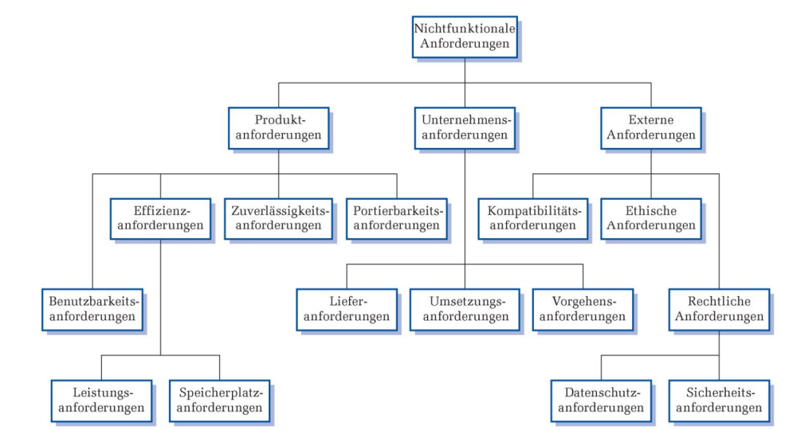
Was ist Anforderungsmanagement?
Nichtfunktionale Anforderungen

Slide 23
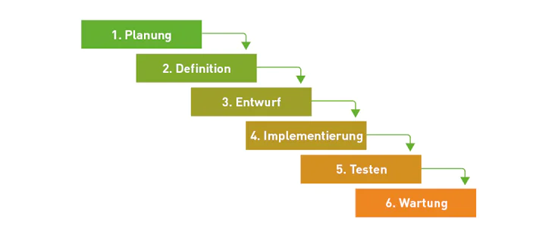
Was ist Anforderungsmanagement?
Das Wasserfallmodell
sequentielles Durchgehen durch (notwendige) Phasen, ohne Sprünge: nur einfache Rückkopplungen
- eins der ältesten Entwicklungsmodelle
- weit verbreitet, weil einfach zu steuern
© wikipedia

Slide 24
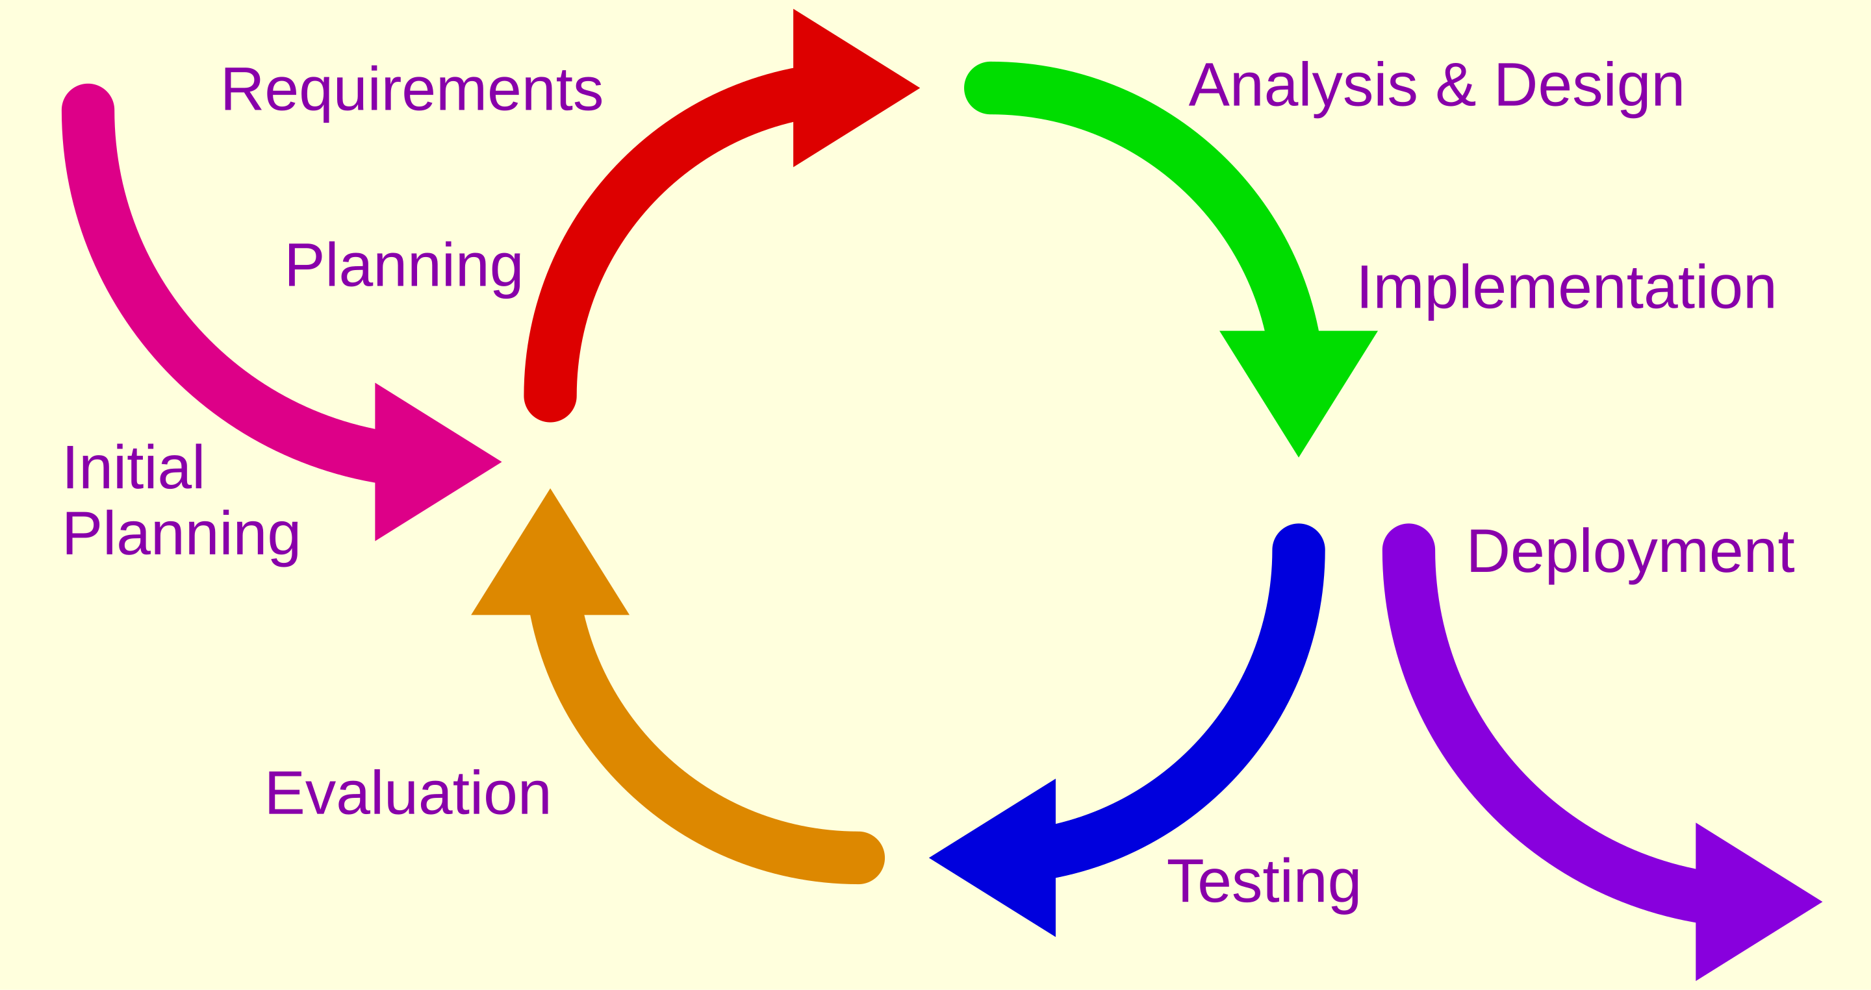
Was ist Anforderungsmanagement?
Inkrementelle Prozessmodelle
Motivation:
Lösung folgender Probleme des Wasserfall-Modells
Anforderungen lassen sich nicht vollständig und
konsistent beschreiben
der Einsatz eines Systems verändert die daran gestellten Anforderungen
Antworten:
kurze Entwicklungszeiten
Feedback vom Anwender so früh als möglich; Commitment vom Anwender
wichtigstes Merkmal: Erwartungsmanagement gegenüber dem Benutzer/Auftraggeber
die sogenannten "frühen" Phasen (Analyse) immer wieder durchführen
Vorteile:
Projektfortschritt wird durch ausführbare Systeme gezeigt.
jedes Inkrement implementiert eine Menge neuer Anforderungen.

Slide 25
UML
Unified Modeling Language
Die Standard-Notation für Modelle im Kontext der Objektorientierung
Sammlung unterschiedlicher Diagramm-Typen:
Use-Case-Diagramme
Klassendiagramme
Aktivitätsdiagramme
Sequenzdiagramme
...
Standardisierung seit Version 1.1 (Sept. 1997) durch die OMG (Object Management Group)

Slide 26
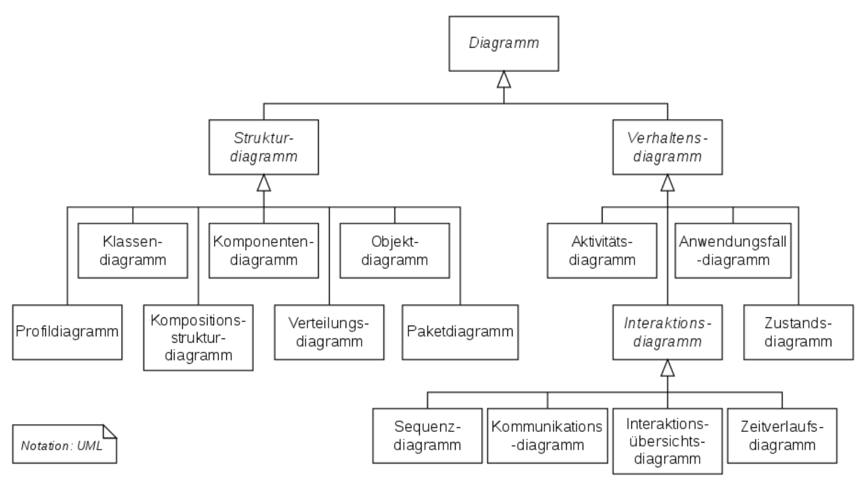
UML
Unified Modeling Language
© wikipedia

Slide 27
UML
Anwendungsfälle, Use Cases I
Grundidee: Gliederung der Funktionalität in logisch zusammengehörige und handliche funktionale Einheiten, Beschreibung in standardisierter Form
Das Neue am Use Case: keine präzise Anforderung oder funktionale Spezifikation, sondern eine Illustration einer Benutzung, die Anforderungen impliziert
ein Use Case ist eine informale Beschreibung: leichte Verständlichkeit
Anwendungsfall: abgeschlossene, zusammenhängende Einheit; Teil der Funktionalität des Systems
ist deshalb aber auch potentiell anfällig gegenüber Inkonsistenzen und Zweideutigkeiten
verlangt deshalb spätere Aufarbeitung mit formaleren Modellen (UML)

Slide 28
UML
Anwendungsfälle, Use Cases II
Anwendungsfallbeschreibung:
Titel:
Kurzbeschreibung:
Akteure:
Vorbedingungen:
Beschreibung des Ablaufs:
Auswirkungen:
Anmerkungen:
Die Gliederung ist nicht fix und sollte je nach Bedarf erweitert werden

Slide 29
UML
Use Cases
Use Cases können für viele Zwecke eingesetzt werden:
Beschreibung von Geschäftsprozessen einer Organisation
Beschreibung der funktionalen Anforderungen einer Software oder Komponente
Dokumentation des Entwurfs eines Systems
textuelle Alternative zu Sequenzdiagrammen
dann sind die Akteure Module, und die Schritte sind z.B. Methodenaufrufe und deren Wirkungen/Resultate

Slide 30
UML
Use-Case-Analyse
Betrachtete Systeme: Geschäftssysteme vs. IT-Systeme
Wer interagiert mit dem System?
Akteure
Welche Leistungen bietet das System an?
Use-Cases
Geschäftsprozesse vs. Anwendungsfälle
Wie kann man Use-Cases im einzelnen beschreiben?
verbal nach Schablone
grafisch mittels Aktivitätsdiagrammen
Use-Cases in einem Geschäftssystem:
Geschäftsprozess
Use-Cases in einem IT-System (Anwendungssystem):
Anwendungsfall

Slide 31
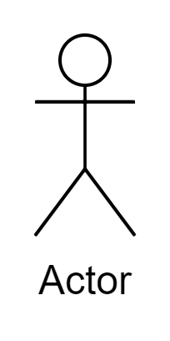
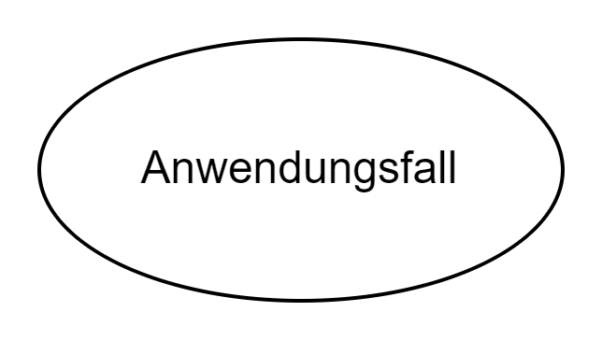
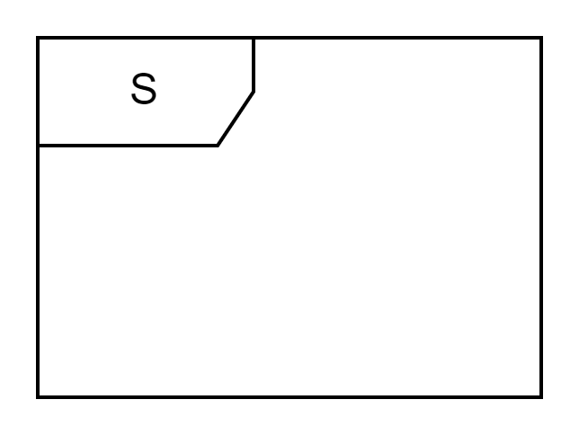
UML
Anwendungsdiagramme Symbole
Aktor
Anwendungsfall
Systemgrenze „S“
Kommunikationsbeziehung (Assoziationen)
Zwischen Aktoren und Anwendungsfällen
Beziehung zwischen Anwendungsfällen
<<extend>>
<<include>>

Slide 32

UML
Akteure eines Geschäftssystems
Geschäftssystem
Handelshaus
Kunde
Lieferant

Slide 33
UML
Akteure eines IT-Systems
Warenwirtschaftssystem
Sachbearbeiter
Kunde
Lieferant
Sachbearbeiter
Sachbearbeiter
Lager
Buchhalter
IT-System

Slide 34
UML
Beziehungen zwischen Use-Cases
extend-Beziehung:
Unter bestimmten Voraussetzungen muss von einem Use-Case A in einen Use-Case B verzweigt werden.
Eine extend -Beziehung zwischen zwei Use-Cases A und B bedeutet, dass von A nach B verzweigt wird, wenn bestimmte Bedingungen erfüllt sind. Ist die Ausführung von B beendet, wird zur Ausführung von A zurückgekehrt.
Use-Case A ist dabei der ursprüngliche und fundamentale Use-Case.
Nutzen:
Die Komplexität von A wird reduziert, indem komplexere bzw. seltener
ausgeführte Erweiterungen in einen eigenen Use-Case ausgelagert werden.
Auftrag ausführen
<<extend>>
Bonität prüfen
A
B

Slide 35
UML
Beziehungen zwischen Use-Cases
include-Beziehung:
Mehrere Use-Cases haben teilweise gemeinsames Verhalten
Eine include -Beziehung liegt vor, wenn zwei Use-Cases A1 und A2 teilweise gemeinsames Verhalten besitzen, das in einem eigenen Use-Case B spezifiziert ist
Use-Case B ist dabei der in A1 und A2 enthaltene Use-Case
Nutzen:
Die mehrfache Spezifikation eines Prozesses wird vermieden
Buchexemplar entleihen
<<include>>
A1
Vormerkungen prüfen
Entleihdauer verlängern
<<include>>
B
A2

Slide 36
UML
Geschäfts- und IT-System in Use-Case-Diagrammen
Geschäftssystem
IT-System
Akteur des Geschäftssystem
Akteur des IT-Systems

Slide 37
UML
Beispiel: Use Case
Bestellung annehmen
Bestellung bearbeiten
Lagerbestand ermitteln
<<include>>
<<include>>
Fehlbestände nachbestellen
<<include>>
Lieferscheine erstellen
Sachbearbeiter
Wareneingang bearbeiten
Max. und min. Lagerbestand festlegen
Rücklauf bearbeiten

Slide 38
UML
Use-Case-Schablone
Name | Kontakt mit dem Kunden
Ziel | Kontakttyp des Kunden via Email, Fax, Telefon, per Post
Kategorie | Primäre
Vorbedingung | Kontakt Details des Kunde
Nachbedingung Erfolg | Der Kunde kann kontaktiert werden → Daten aktuell
Nachbedingung Fehlschlag | Kundendaten sind falsch
Akteure | Mitarbeiter, Kunde
Auslösendes Ereignis | In regelmäßigem Kontakt mit dem Kunden zu bleiben
Beschreibung | 1. Aufnahme von Kundendaten beim ersten Kontakt 2. prüfen, ob diese bereits vorhanden sind 3. wenn ja, kontrollieren ob diese aktuell sind 4. falls neue Kunde, Kontakt Details abspeichern
Erweiterungen | 3a Daten ändern
Alternativen | -

Slide 39
UML
Use-Case-Schablone oder Aktivitätsdiagramme
Probleme bei der Use-Case-Schablone:
Beschreibt sequenziellen Ablauf auch da, wo fachlich keine bestimmte Reihenfolge notwendig ist
Schwierig, komplexere Abläufe mit Fallunterscheidungen präzise zu beschreiben
Lösung:
Aktivitätsdiagramme (UML)
unterstützen nebenläufige Aktivitäten
unterstützen Fallunterscheidungen

Slide 40
UML
<<system>>
Kasse
Beispiel: Use Case
Kassierer
Use Case:
Fall einer konkreten
Benutzung des Systems
szenarienbasiert:
eine erzählen Beschreibung einer Sequenz von Interaktionen zwischen Akteur und System aus externer Sicht
Beginne neuen Verkauf
Gib Warenposten ein
Warenbeschreibung, Preis, Summe
Widerholen für alle Posten
Beende Verkauf
Gesamtpreis mit Steuern
Bezahlen Gesamtpreis
Wechselgeld, Quittung

Slide 41
UML
Aktivitätsdiagramm
Bedingungen
Entscheidung
[Neuer Kunde]
[Bestandskunde]
Kundendaten abrufen
Neukunde erfassen
Zusammenführung

Slide 42
UML
Objektorientierte Analyse
Bei der Objektorientierten Analyse (OOA) wird der Objektorientierte (OO) Ansatz um weitere Eigenschaften/Konzepte erweitert.
OOA Konzepte
Assoziation
Paket
Zustandsautomat
Use-Case
Aktivität
Szenario
OO Grundkonzept
Objekt
Klasse
Attribut
Generalisierung
Operation
Botschaft

Slide 43
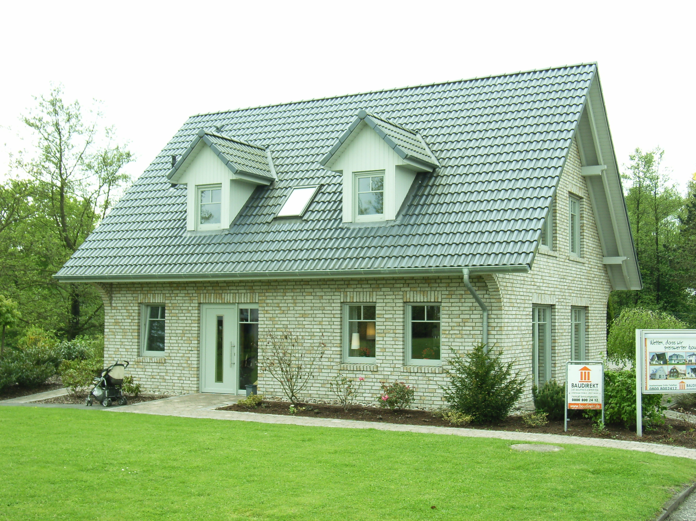
UML
Objekt
Ein Haus (Objekt) in der
Realen Welt
Objekt im Modell
Modellierung
Neues Haus
Reale Welt
Modell

Slide 44
UML
Objekt, Attributwert
Neues Haus
haustyp = Einfamilienhaus
ort = Hürth
anzahl_bäder = 2
wohnfläche = 160 m²
grundstück = 600 m²
baujahr = 2010
verkaufspreis = 600.000 [€]

Slide 45
UML
Operation, Verkapselung
Neues Haus
haustyp = Einfamilienhaus
ort = Hürth
anzahl_bäder = 2
wohnfläche = 160 m²
grundstück = 600 m²
baujahr = 2010
verkaufspreis = 600.000 [€]
gib_Verkaufspreis()

Slide 46
UML
Botschaft
Neues Haus
Gib_Verkaufspreis
haustyp = Einfamilienhaus
ort = Hürth
anzahl_bäder = 2
wohnfläche = 160 m²
grundstück = 600 m²
baujahr = 2010
verkaufspreis = 600.000 [€]
600.000
gib_Verkaufspreis()

Slide 47
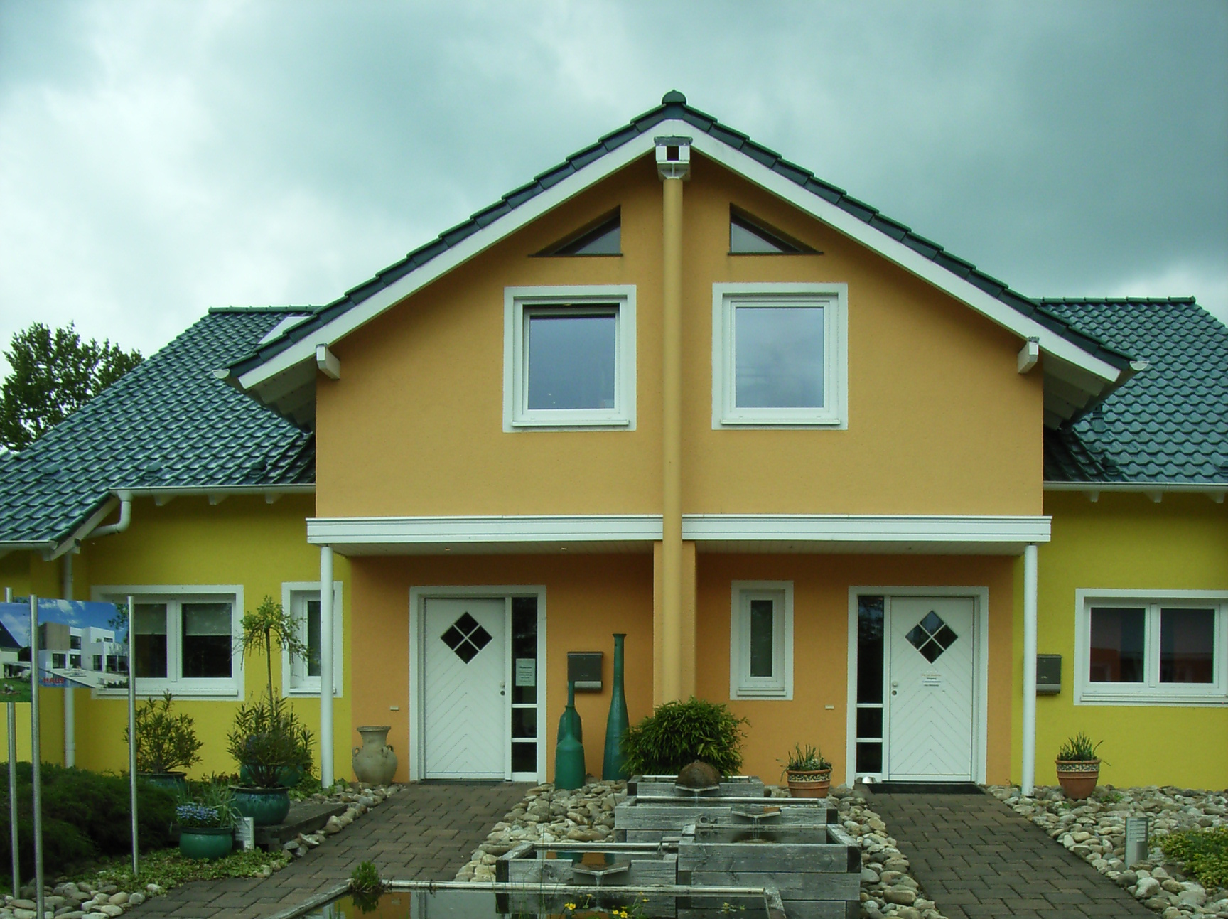
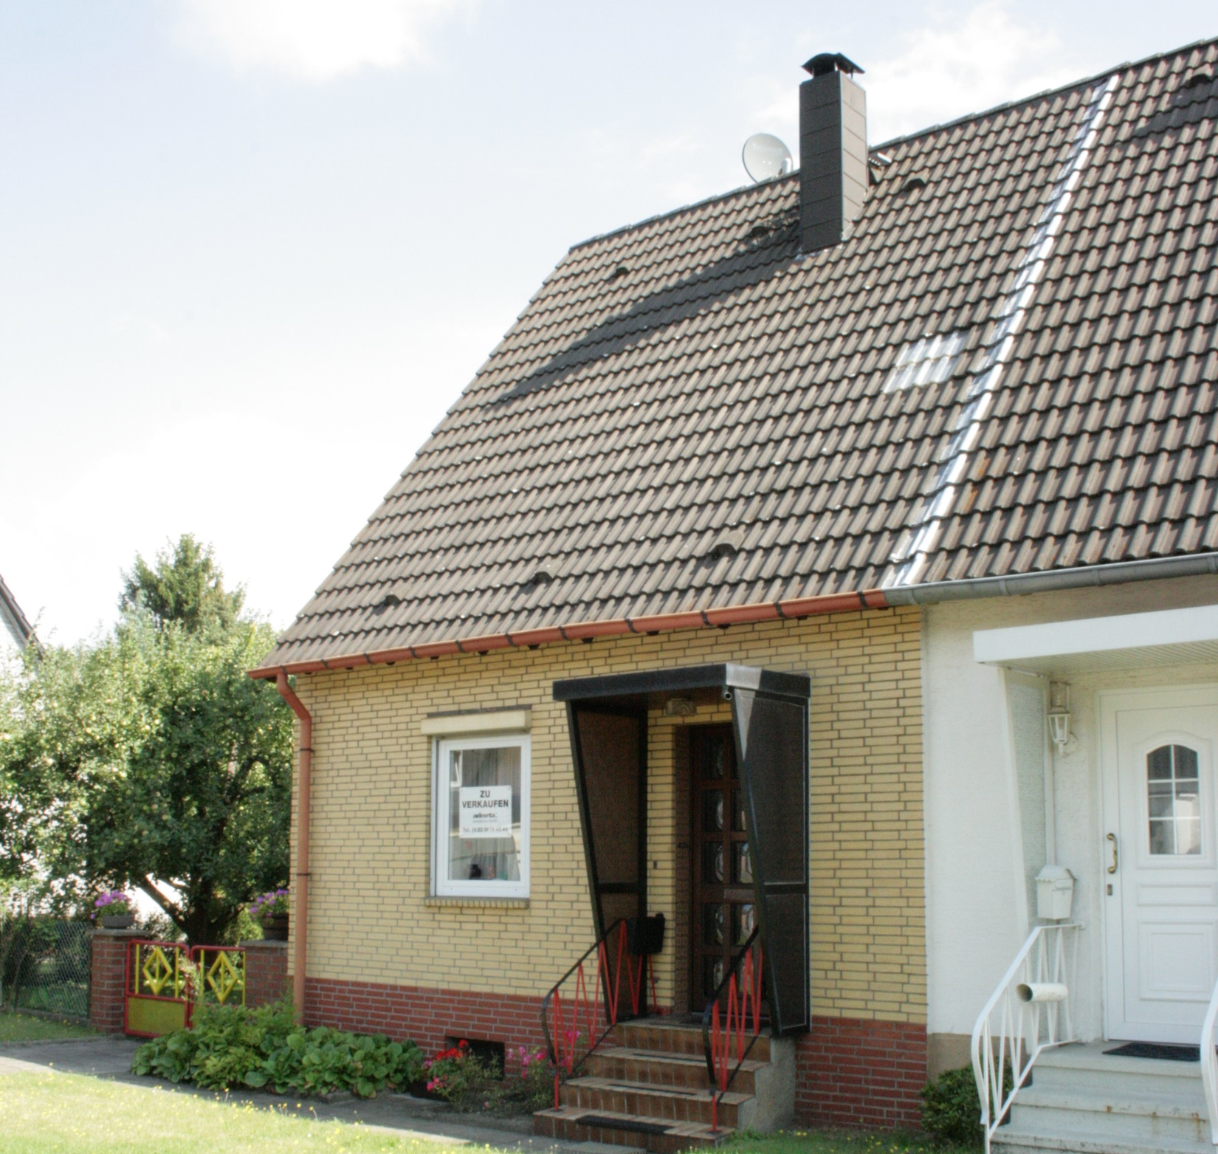
UML
Zwei Abstraktionsschritte
Objektabbildung
1 : 1
Klassenbildung
n : 1
neues Haus
gelbes Haus
Einfamilienhaus
altes Haus

Slide 48



UML
Eigentümer
Objektabbildung
1 : 1
Klassenbildung
n : 1
Hr. Müller
Hr. Schulz
Eigentümer
Dr. Wirtz

Slide 49
UML
Objektbeziehungen, Assoziationen
Objektabbildung
1 : 1
Klassenbildung
n : 1
Neues Haus
Immobilie
Ist
Eigentum
von
Ist Eigentum von
Ist Eigentum von
Hr. Müller
Eigentümer

Slide 50
UML
Klassendiagramme
Eine Klasse definiert für eine Menge von Objekten deren
Struktur (= Attribute)
Verhalten (= Operationen)
Beziehungen (= Assoziationen und Generalisierungen)
Semantik (= Bedeutung, d. h. Entsprechung in der realen Welt)
Eine Klasse kann aufgefasst werden als eine Schablone, nach
der Objekte gebildet werden
Jede Klasse besitzt einen „Mechanismus“ zum Erzeugen neuer Objekte
Die Objekte einer Klasse heißen auch Exemplare oder Instanzen der Klasse

Slide 51
UML
Klasse
Notation von Klassen
Klasse
Namensfeld
Attributliste
Operationsliste
Attribut 1
Attribut 2
…
Attribut 1
Attribut 2
…
Klasse
Operation 1
Operation 2
…
Operation 1
Operation 2
…
Klasse

Slide 52
UML
Generalisierung
Immobilie
ort
baujahr
verkaufspreis
gib_Verkaufspreis()
Geschäftshaus
Einfamilienhaus
anzahlBüroräume
hatAufzug
Hat Tiefgarage
haustyp
anzahlBäder
wohnfläche
grundstück
gib_AnzBüroräume()

Slide 53
UML
Generalisierung 1
Eine Generalisierung beschreibt eine Beziehung zwischen
einer allgemeineren Klasse
Basisklasse, Oberklasse
und einer spezialisierten Klasse
abgeleitete Klasse, Unterklasse
Durch die Generalisierung entsteht eine Klassenhierarchie (Generalisierungsstruktur). Die spezialisierte Klasse enthält zusätzliche Informationen
Attribute, Operationen, Assoziationen

Slide 54
UML
Generalisierung 2
Generalisierungen sind „ist-ein“-Beziehungen:
Jedes Objekt einer Unterklasse IST gleichzeitig EIN Objekt aller ihrer Oberklassen
In einer Generalisierung werden alle Eigenschaften und Verhaltensweisen der Oberklasse an die Unterklassen vererbt
Konsequenz: Jede Klasse besitzt
ihre eigenen Attribute, Operationen und Assoziationen
und die aller ihrer Oberklassen
In den Programmiersprachen bezeichnet man dieses Konzept als Vererbung

Slide 55
UML
UML-Notation Generalisierung
1. separate target style
Oberklasse
Unterklasse 1
Unterklasse 2
Unterklasse 3
2. shared target style
Oberklasse
Unterklasse 1
Unterklasse 2
Unterklasse 3

Slide 56
UML
Abstrakte Klassen
Eine Klasse wird als abstrakt bezeichnet, wenn sie keine Objekte erzeugen kann
Oberklassen von Generalisierungen sind oft abstrakt
Eine Klasse wird als konkret bezeichnet, wenn sie Objekte
erzeugen kann.
UML-Notation für abstrakte Klassen:
Klasse
Klasse {abstract}

Slide 57
UML
Abstrakte vs. konkrete Oberklassen
Person
Person {abstract}
Angestellter
Studierender
Angestellter
Studierender
Konkrete Oberklasse
Es gibt Personen, die weder Angestellter noch Studierender sind.
Abstrakte Oberklasse
Jede Person ist entweder Angestellter oder Studierender.

Slide 58
UML
Multiplizitäten
1
1
A
B
Ein A ist immer mit genau einem B assoziiert.
1
1..*
A
B
Ein A ist immer mit einem oder mehreren B assoziiert.
1
0..1
A
B
Ein A ist immer mit keinem oder einem B assoziiert.
1
0..*
A
B
Ein A ist immer mit keinem, einem oder mehreren B assoziiert.

Slide 59
UML
Aggregation
Eine Aggregation ist eine spezielle Form einer Assoziation, in der
die Objekte der einen Klasse ein Ganzes und
die dazu in Beziehung stehenden Objekte der anderen Klasse dessen Teile bilden.
Die „ist Teil von“-Beziehung darf nur in einer Richtung gelten
Wenn ein Objekt B Teil eines Objektes A ist, dann darf A kein Teil von B sein
Ein Teilobjekt darf mehreren Aggregatobjekten zugeordnet sein (z. B. Kapitel ist
Teilobjekt von eBook, Printbook und Zeitschrift)
0..*
0..*
eBook
Kapitel
Aggregatobjekt
Teilobjekt

Slide 60
UML
Komposition
Eine Komposition ist eine spezielle Form einer Aggregation, bei der
die Existenz der Teile von der des Ganzen abhängt (Existenzabhängigkeit),
jedes Teilobjekt zu einem Zeitpunkt nur einem Aggregatobjekt zugeordnet sein darf,
d. h. Multiplizität des Aggregatobjekts = 1 (selten auch 0..1).
Wenn ein Aggregatobjekt gelöscht wird, werden automatisch seine Teilobjekte mit gelöscht
Eine Zuordnung eines Teilobjekts zu einem anderen Aggregatobjekt ist nicht möglich
0..*
0..*
eBook
Kapitel
1
0..*
Gebäude
Raum

